Slide 1
Computação Gráfica
Aula 9: Interpolação em Triângulos

Slide 2
Desenhando Triângulos Coloridos
Vamos definir que cada vértice do triângulo possui um valor de cor.
Esses valores são usados para definir um degradê dentro do triângulo.
Se os vértices tiverem todos o mesmo valor de cor, o cálculo é simples.
P₂ (R:0, G:0, B:1)
P₁(R:0, G:0, B:1)
(R:0, G:0, B:1)
P₀(R:0, G:0, B:1)

Slide 3
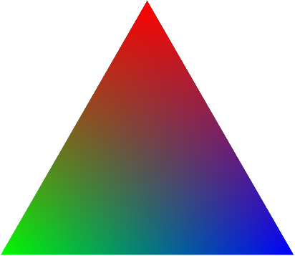
Desenhando Triângulos Coloridos
Mas e se cada vértice tiver uma cor diferente?
Qual a cor de um ponto qualquer dentro do triângulo?
Como podemos interpolar os valores de cor no interior do triângulo?
P₂ (R:1, G:0, B:0)
(R:?, G:?, B:?)
P₁(R:0, G:0, B:1)
P₀(R:0, G:1, B:0)

Slide 4
Interpolação no interior de Triângulos
Por que queremos interpolar?
Definir valores pelos vértices e obter valores que variam suavemente pela superfície. Um belo degrade ☺
O que queremos interpolar?
Cores, Coordenadas de textura, Vetores normais, ...
Como podemos fazer a interpolação?
Coordenadas baricêntricas

Slide 5
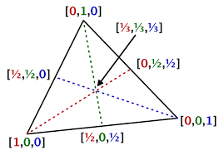
Coordenadas Baricêntricas
Usando coordenadas baricêntricas para interpolar dados ou atributos de vértices.

Slide 6
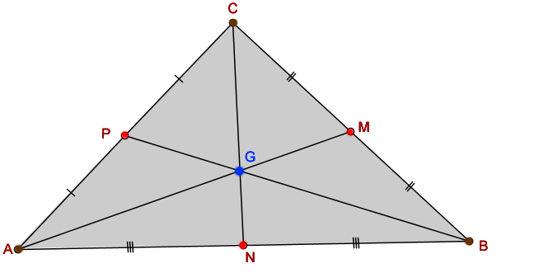
Definição de Baricentro
O baricentro é determinado pelo encontro das medianas de um triângulo.
https://mundoeducacao.uol.com.br/matematica/baricentro-triangulo.htm

Slide 7
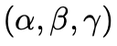
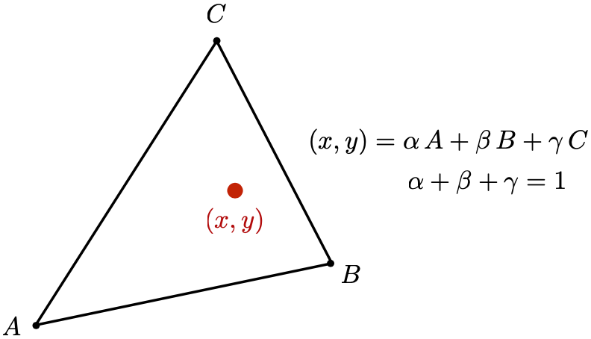
Coordenadas Baricêntricas
Um sistema de coordenadas para triângulos

Slide 8
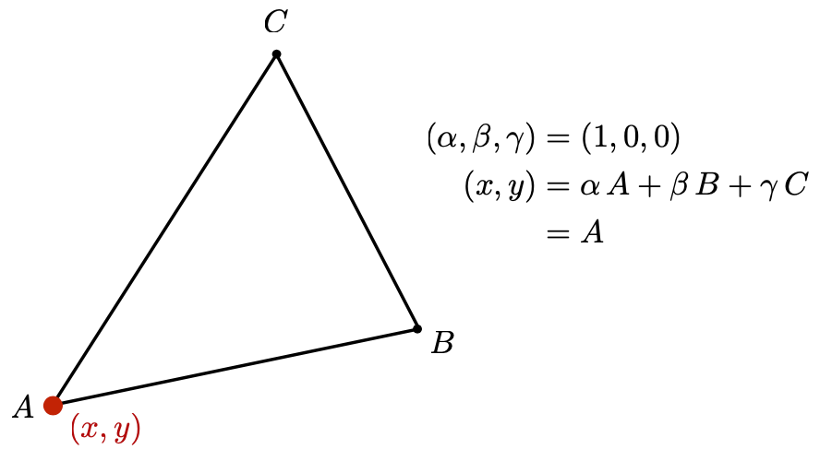
Coordenadas Baricêntricas - Exemplo

Slide 9
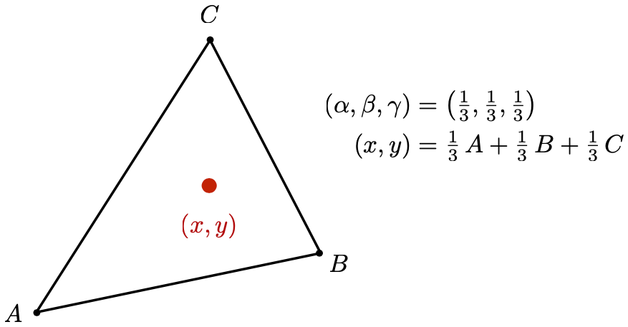
Coordenadas Baricêntricas - Exemplo

Slide 10
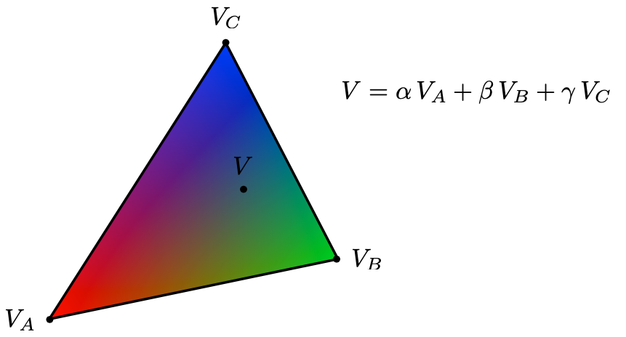
Interpolação Linear Pelo Triângulo
V_{A}, V_{B}, V_{C} podem ser posições, coordenadas de textura, cores, vetores normais, atributos de materiais ...

Slide 11
Propostas de cálculos das coordenadas
Ponto de vista geométrico de:
distâncias proporcionais
áreas proporcionais

Slide 12
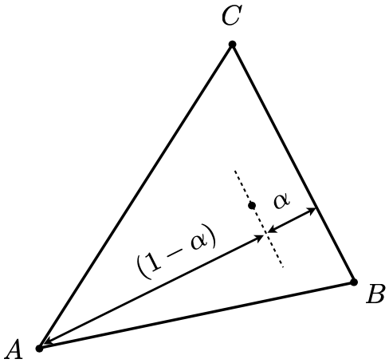
Coordenadas Baricêntricas
Ponto de vista geométrico de distâncias proporcionais

Slide 13
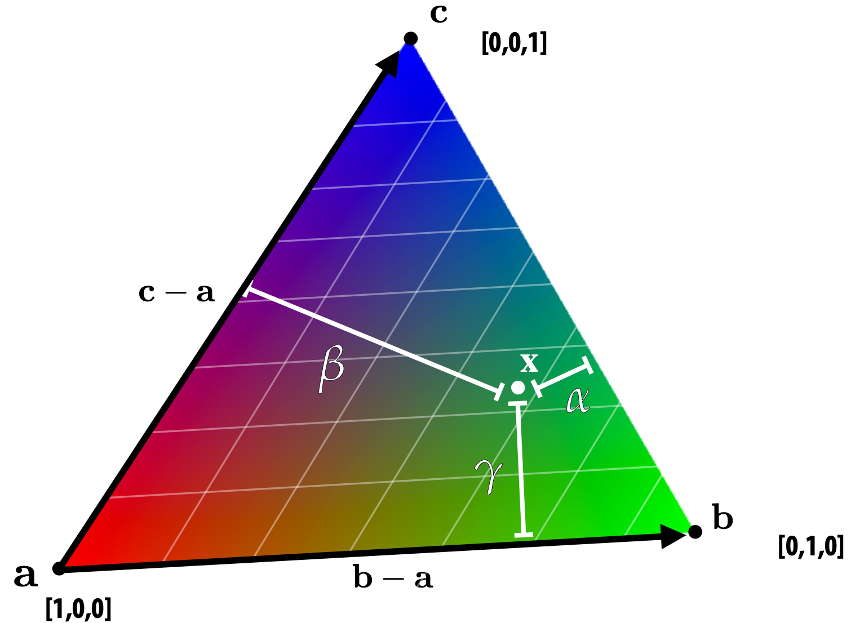
Coordenadas Baricêntricas como Distâncias

Slide 14
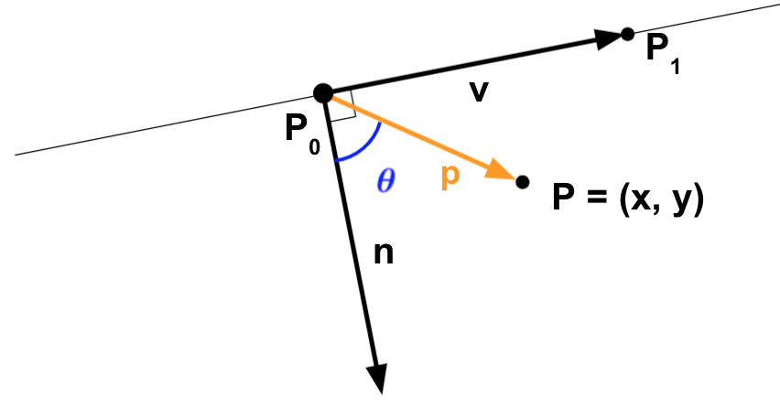
Lembrando: Equação da Reta
L(x, y) = p • n = (x – x₀ ; y – y₀) • (y₁ – y₀ ; –(x₁ – x₀))
= (x – x₀)(y₁ – y₀) – (y – y₀)(x₁ – x₀)
= (y₁ – y₀)x – (x₁ – x₀)y + y₀(x₁ – x₀) – x₀(y₁ – y₀)

Slide 15
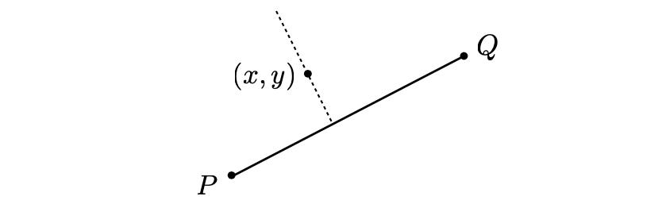
Calculando as Coordenadas Baricêntricas
L_{PQ}(x, y) é a distância do ponto (x,y) até a linha PQ.
L_{PQ}(x, y) = (y₁ – y₀)x – (x₁ – x₀)y + y₀(x₁ – x₀) – x₀(y₁ – y₀)
Obs: Cuidado com os sinais, lembre-se de que nas coordenadas da tela o Y aponta para baixo então seus cálculos podem com valores invertidos.

Slide 16
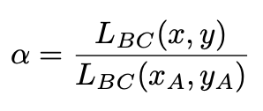
Coordenadas Baricêntricas
Ponto de vista geométrico – distâncias proporcionais
Construções similares para as outras coordenadas

Slide 17
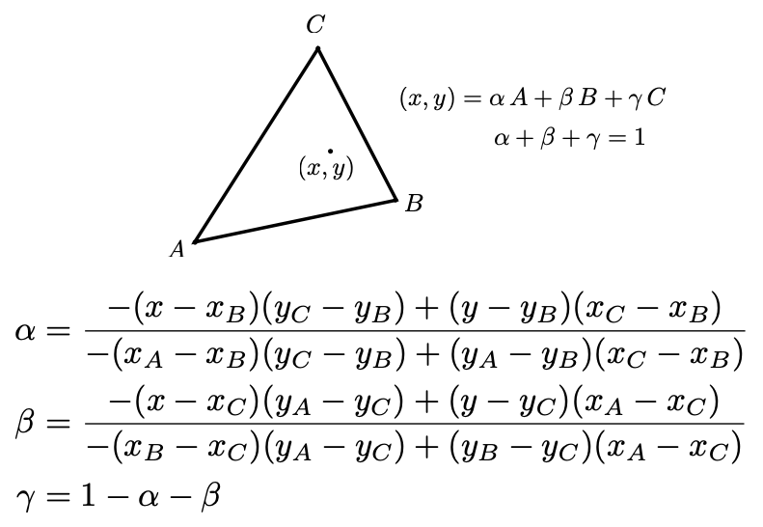
Fórmulas das Coordenadas Baricêntricas

Slide 18
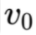
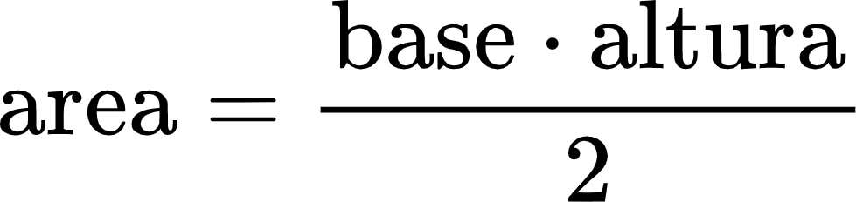
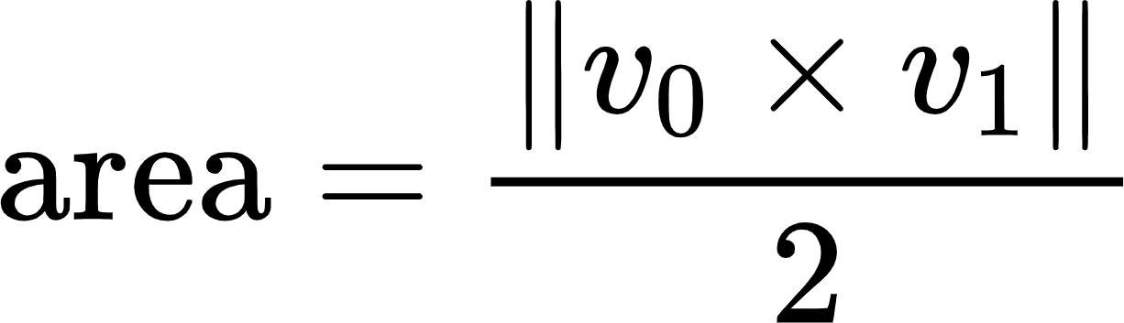
Área de um triângulo
altura
base

Slide 19
Área do Triângulo
Area = |x₀(y₁–y₂) + x₁(y₂–y₀) + x₂(y₀–y₁)| / 2
(x₂, y₂)
(x₀, y₀)
(x₁, y₁)

Slide 20
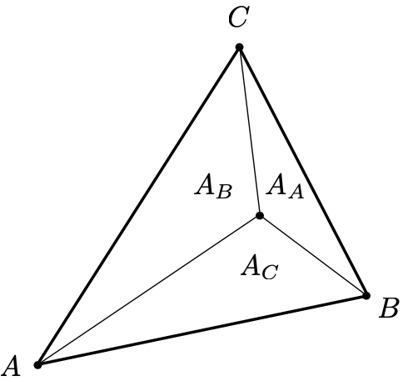
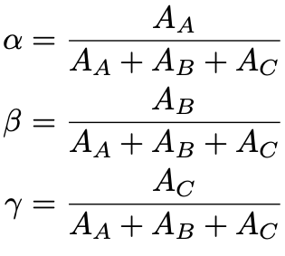
Coordenadas Baricêntricas
Ponto de vista geométrico de áreas proporcionais
Obs: Essa abordagem tem vantagens se você estiver usando produtos vetoriais nos seus cálculos.
Notes:
Truque:

Slide 21
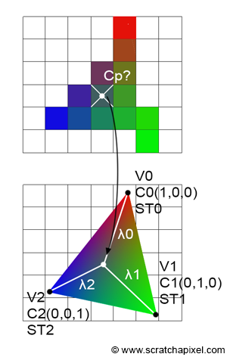
Processo de Rasterização
O triângulo é projetado na tela, ou sejam os vértices do triângulo são convertidos do espaço da câmera (3D) para o espaço da tela (2D).
Se um pixel se encontra dentro do triângulo, as coordenadas baricêntricas desse pixel são calculadas para interpolar os valores dos vértices e identificar o valor do pixel.

Slide 22
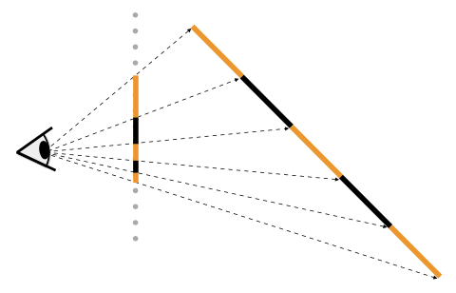
Projeções Perspectivas Cria Não Linearidades
Uma interpolação no espaço da tela (2D) não é a mesma de no espaço da câmera (3D).
Devido a projeção perspectiva, a interpolação baricêntrica dos valores dos vértices do triângulo não são uma função afim.
Uma interpolação linear nas coordenadas do mundo produz uma interpolação não linear nas coordenadas da tela!
Deveria ser:
Porém fica:
Plano de Imagem

Slide 23
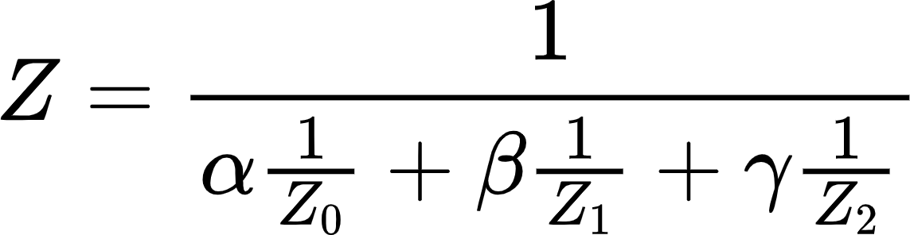
Estratégia, usar o Z para calcular os valores
Mas e o Z de onde estamos amostrando?
Temos o Z dos vértices no espaço da câmera.
Média harmônica ponderada, os pesos são alfa, beta e gama.
Z ?
P₂
P₂
P₁
P₁
P₀
P₀
Cuidado: o Z também precisa ter sofrido a divisão homogênea!

Slide 24

Média Harmônica Ponderada
Faça os cálculos com os valores de Z no espaço da câmera (view)
Use os valores positivos (inverta os valores de Z)
Isso garante que não terá maiores deformações
E que sempre os valores serão maiores que zero.
z
(0,0,0)
Near
Far
0,1
1000

Slide 25
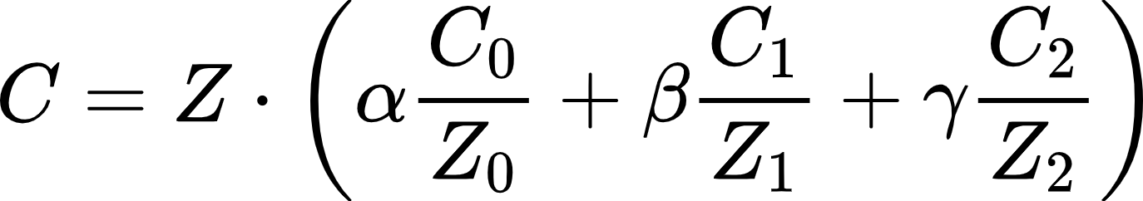
Estratégia, usar o Z para calcular os valores
Usar agora o Z dividindo o parâmetro que se deseja interpolar.
E depois multiplica o Z do ponto sendo amostrado.
As coordenadas baricêntricas no espaço da tela não são transformações afim. Já se forem interpoladas com a divisão do valor de Z são transformações afim.
Mais informações em: https://www.scratchapixel.com/lessons/3d-basic-rendering/rasterization-practical-implementation/visibility-problem-depth-buffer-depth-interpolation.html
Cuidado: o Z a ser usado é do espaço da câmera, não use o Z do NDC!

Slide 26
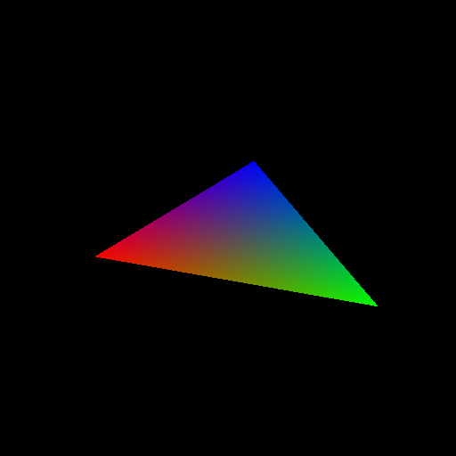
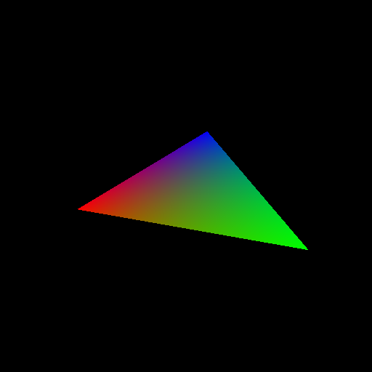
Diferença no resultado quando usada o Z
Interpolação Baricêntrica 2D
Interpolação Baricêntrica 3D
https://www.scratchapixel.com/lessons/3d-basic-rendering/rasterization-practical-implementation/perspective-correct-interpolation-vertex-attributes
Notes:
Interpolação Baricêntrica 2D

Slide 27
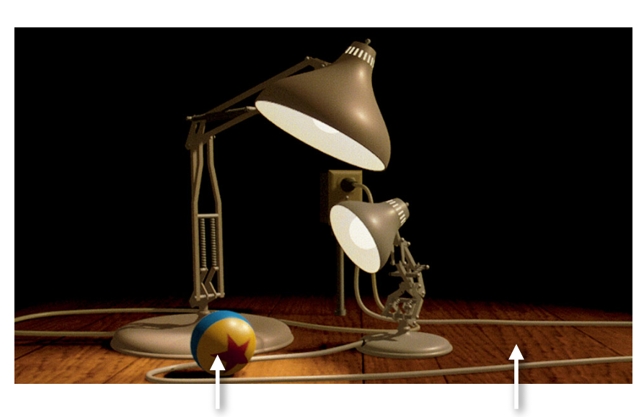
Mapeamento de Texturas
padrão na bola
padrão na madeira

Slide 28
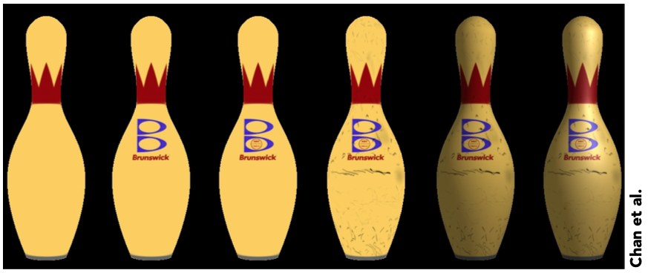
Realismos das Superfícies
Adiciona detalhes sem aumentar a complexidade geométrica
Se aplica uma imagem na geometria ou se pinta proceduralmente

Slide 29
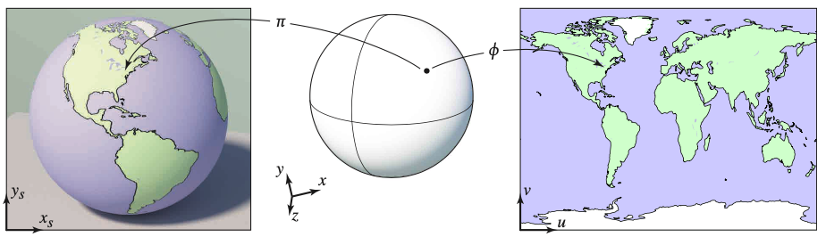
Três Espaços
As superfícies habitam o espaço 3D do mundo
Cada ponto das superfícies 3D também tem uma posição onde fica na tela 2D e na textura 2D.
Espaço da Tela
Espaço do Mundo
Espaço da Textura

Slide 30
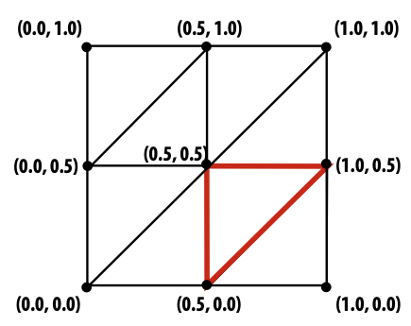
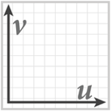
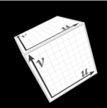
Coordenadas de Textura
As coordenadas de Textura definem um mapeamento das coordenadas nas superfícies (pontos 3D no triângulo) para coordenadas de textura (pontos 2D na imagem).
As coordenadas de textura são definidas num espaço normalizado [0,1]². Localização do triângulo destacado no espaço de textura mostrado em vermelho.
Resultado final renderizado (cubo inteiro mostrado).
Localização do triângulo após a projeção na tela mostrada em vermelho.
Oito triângulos (uma face de um cubo) com parâmetros de superfície fornecida como coordenadas de textura por vértice.

Slide 31
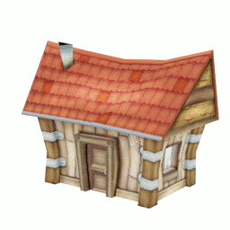
Mapeamento das coordenadas de textura.
https://www.wikiwand.com/en/Texture_mapping

Slide 32
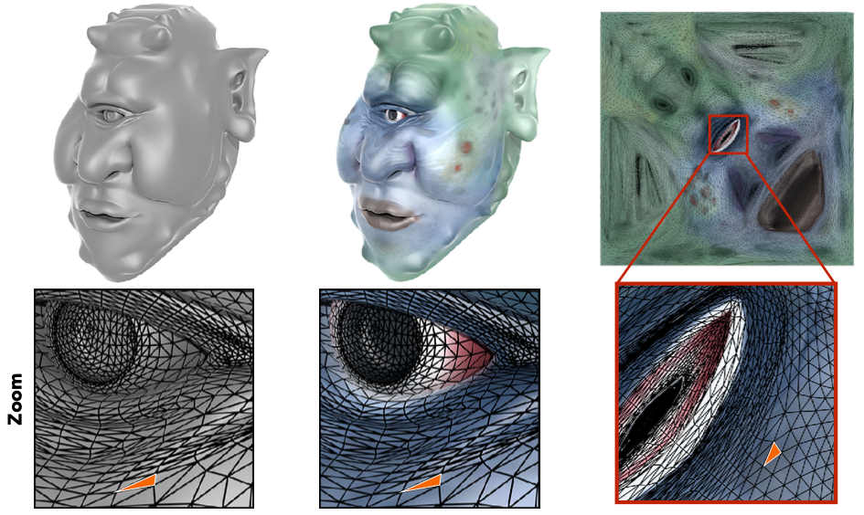
Textura Aplicada na Superfície
Renderização sem textura
Renderização com textura
Textura
Cada triângulo "copia" um pedaço da textura para a superfície.

Slide 33
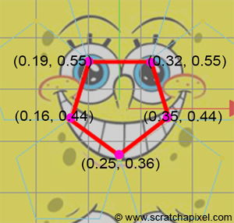
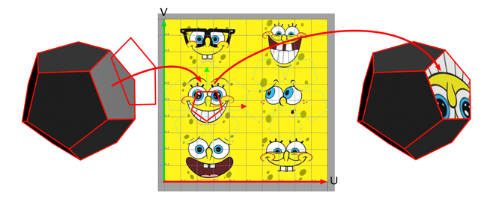
UV Layout
O processo pelo qual as faces são dispostas na superfície da textura é chamado de layout UV.
v
u
Notes:
https://www.scratchapixel.com/lessons/3d-basic-rendering/introduction-polygon-mesh

Slide 34
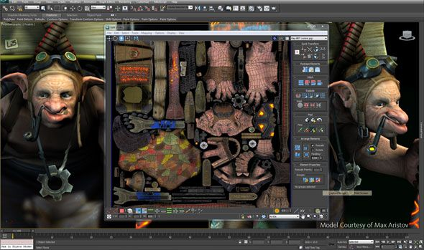
Mapeamento de Texturas
Autodesk Student Amassdor
Guest & Visiting Lecturer
Ali Sajjad
Notes:
https://forums.autodesk.com/t5/3ds-max-modeling/combine-two-model-textures-in-one-and-export-as-jpg/td-p/6952403

Slide 35
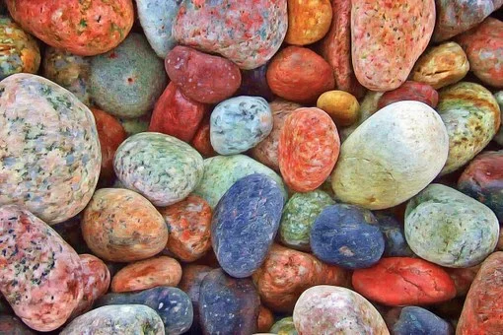
Operação de Mapeamento de Textura
Ao rasterizar a tela no ponto(x, y) identificar o peso das coordenadas:
Os valores das coordenadas de textura são dois (u, v) que são definidos em cada vértice.
Use as mesmas interpolações para identifica o valor da coordenada de textura em (x, y) para valores (u, v)
Avaliar o valor da cor na textura nas coordenadas (u, v) da textura.
u
v
Notes:
https://pixabay.com/images/search/texture/

Slide 36
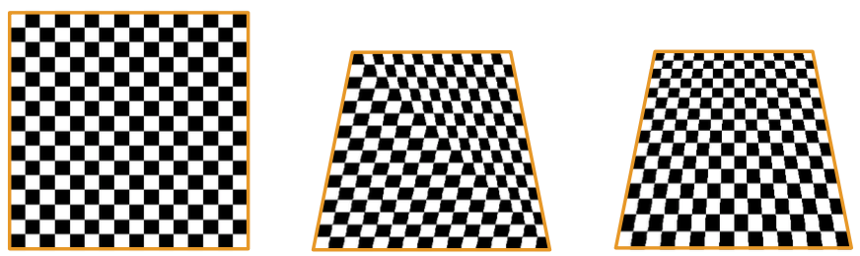
Projeção Perspectiva e Interpolação
Textura
Plano inclinado com uma projeção perspectiva
Imagem correta
O que está errado?

Slide 37
Projeção Perspectiva e Interpolação
Textura
Interpolação baricêntrica de coordenadas de textura no espaço da tela (2D)
Imagem correta

Slide 38
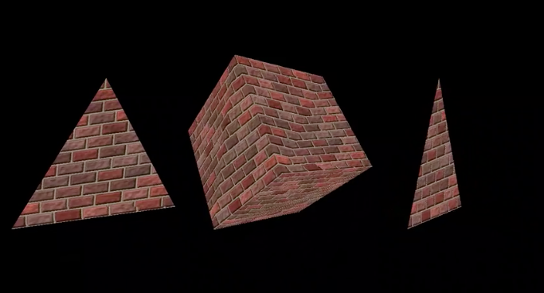
Mapeamento de texturas Afim
https://www.reddit.com/r/GraphicsProgramming/comments/fhvrhl/learning_3d_graphics_implemented_affine_texture/

Slide 39
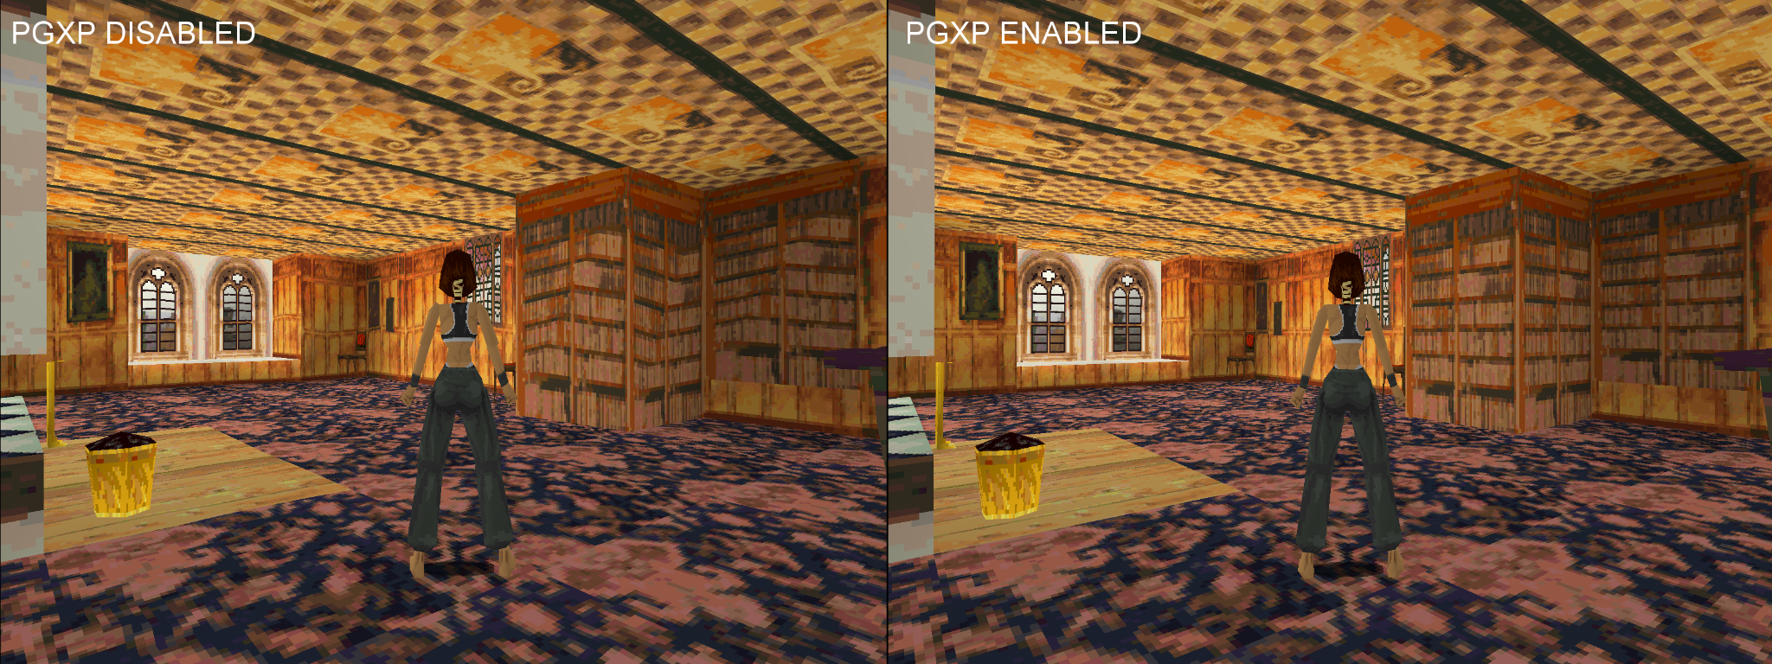
PlayStation 1
O PS1 não tinha texturas corrigidas pela perspectiva. Hoje o PGXP (Parallel / Precision Geometry Transform Pipeline) é um aprimoramento para a emulação do PlayStation que produz geometrias 3D de alta precisão.
Notes:
https://www.ngemu.com/threads/pcsxr-pgxp.186369/

Slide 40
Computação Gráfica
Luciano Soares
<lpsoares@insper.edu.br>

